Slide 1


Slide 2

3.2 $Taylor$级数
$Taylor$级数
教学目标：
掌握Taylor级数定理并理解其与实数情况相应定理的区别；
知道一些简单函数的麦克劳林展开式，并会利用它们将一些简单的解析函数展开为幂级数；
知道函数零点的概念，并会计算零点的重数

Slide 3
3.2 $Taylor$级数
重难点：
重点—复函数的Taylor展开；
函数零点重数的计算。
难点—复函数的Taylor展开与实数函数Taylor
展开条件的不同；
利用间接法求复函数的Taylor级数。

Slide 4
3.2 $Taylor$级数
我们知道一个幂级数的和函数在它的收敛圆的是解析函数，现在我们考虑与此相反的问题：一个解析函数是否能用幂级数来表示？
一、$Taylor$级数
实函数：任意阶导数+余项(不一定趋于0)
复变函数：解析函数具有任意阶的导数, 余项有什么性质?

Slide 5
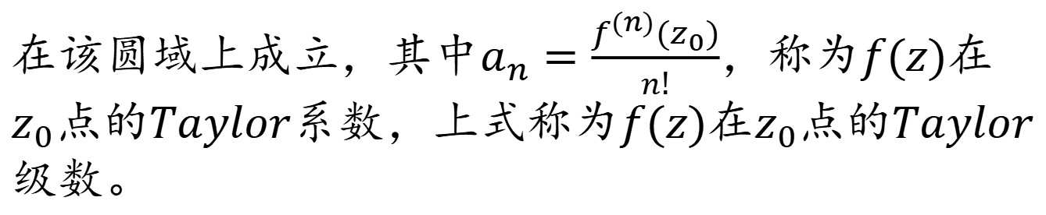
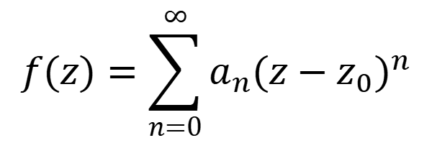
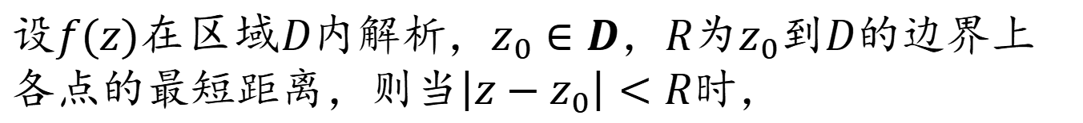

3.2 $Taylor$级数
$Taylor$定理
设$f(z)$在区域$D$内解析，$z_{0}∈D$，$R$为$z_{0}$到$D$的边界上各点的最短距离，则当$\left|z−z_{0}\right|<R$时，
$$f(z)=\sum_{n=0}^{∞}{a_{n}{(z−z_{0})}^{n}}$$
在该圆域上成立，其中$a_{n}=\frac{f^{(n)}(z_{0})}{n!}$，称为$f(z)$在$z_{0}$点的$Taylor$系数，上式称为$f(z)$在$z_{0}$点的$Taylor$级数。

Slide 6
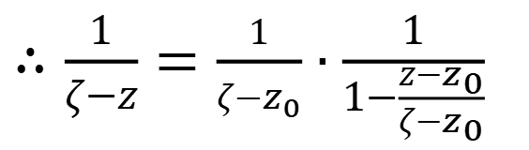
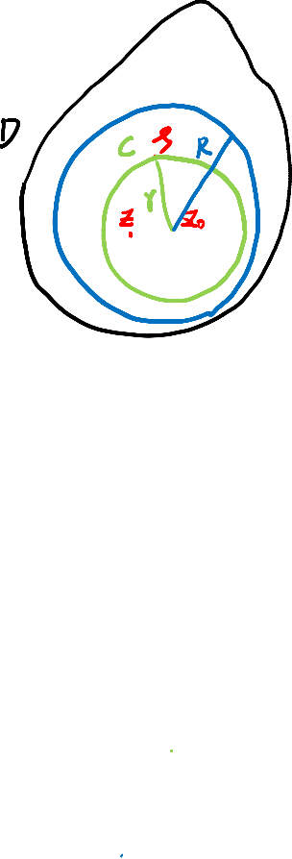
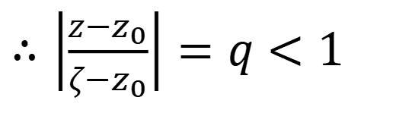



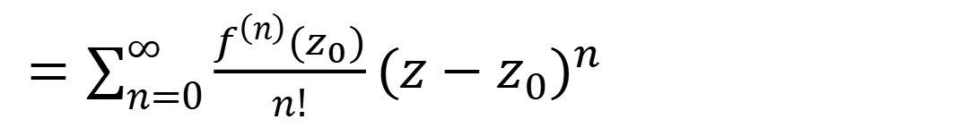
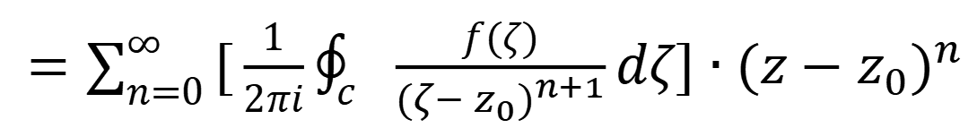
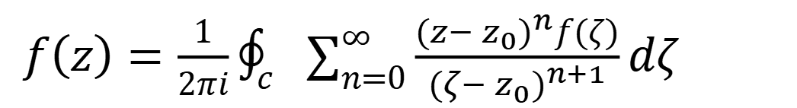

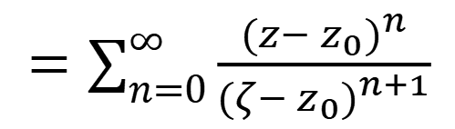
3.2 $Taylor$级数
$$pf:$$
$ζ是$圆内任一点，$c:\left|ζ−z_{0}\right|=r<R$
由积分$公式f\left(z\right)=\frac{1}{2πi}\oint_{c}{\frac{f(ζ)}{ζ−z}}dζ (∗)$
$∴\left|\frac{z−z_{0}}{ζ−z_{0}}\right|=q<1$
$∵ζ\text{在}c上,z$在$c$内
$∴\frac{1}{ζ−z}=\frac{1}{ζ−z_{0}}∙\frac{1}{1−\frac{z−z_{0}}{ζ−z_{0}}}$
$=\sum_{n=0}^{∞}{\frac{{(z−z_{0})}^{n}}{{(ζ−z_{0})}^{n+1}}}$
代入$(∗)$
$f\left(z\right)=\frac{1}{2πi}\oint_{c}{\sum_{n=0}^{∞}{\frac{{(z−z_{0})}^{n}f(ζ)}{{(ζ−z_{0})}^{n+1}}}}dζ$
$=\sum_{n=0}^{∞}{[\frac{1}{2πi}\oint_{c}{\frac{f(ζ)}{{(ζ−z_{0})}^{n+1}}}dζ]∙{(z−z_{0})}^{n}}$
$=\sum_{n=0}^{∞}{\frac{f^{\left(n\right)}(z_{0})}{n!}{(z−z_{0})}^{n}}$

Slide 7
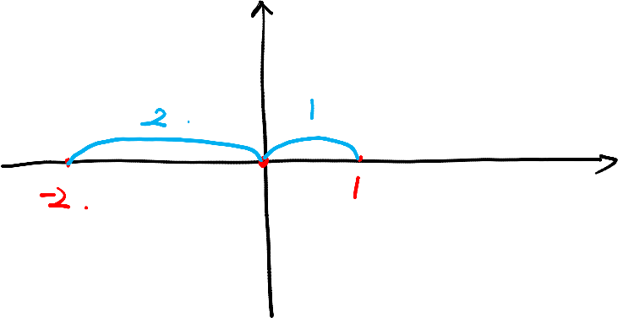
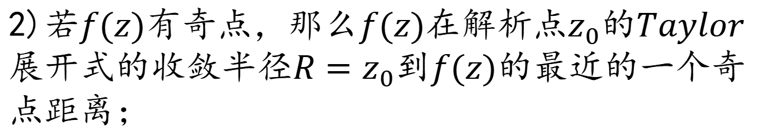
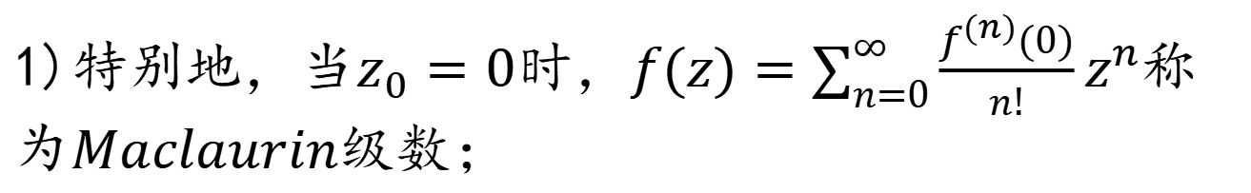
3.2 $Taylor$级数
1)特别地，当$z_{0}=0$时，$f(z)=\sum_{n=0}^{∞}{\frac{f^{(n)}(0)}{n!}}z^{n}$称为$Maclaurin$级数；
2)若$f(z)$有奇点，那么$f(z)$在解析点$z_{0}$的$Taylor$展开式的收敛半径$R=z_{0}$到$f(z)$的最近的一个奇点距离；
如$f\left(z\right)=\frac{1}{(z−1){(z+2)}^{2}}$在$z_{0}=0$处展开式半径$R=1$

Slide 8
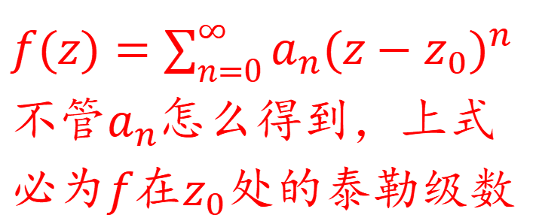
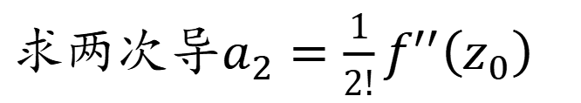


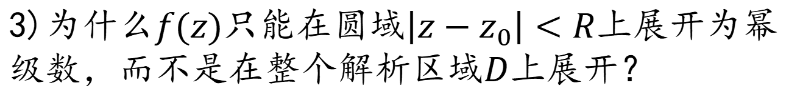
3.2 $Taylor$级数
3)为什么$f(z)$只能在圆域$\left|z−z_{0}\right|<R$上展开为幂级数，而不是在整个解析区域$D$上展开？
这时由于受到幂级数本身的收敛性质的限制：幂级数的收敛域必是圆域；幂级数一旦收敛，其和函数一定解析。
4)$f(z)$在$z_{0}$点的展开式唯一
若$f\left(z\right)=a_{0}+a_{1}\left(z−z_{0}\right)+a_{2}{(z−z_{0})}^{2}+⋯$
$${⇒a}_{0}=f\left(z_{0}\right)$$
$f(z)=\sum_{n=0}^{∞}{a_{n}{(z−z_{0})}^{n}}$不管$a_{n}$怎么得到，上式必为$f$在$z_{0}$处的泰勒级数
求一次$导a_{1}=f^{′}\left(z_{0}\right)$
求两次$导a_{2}=\frac{1}{2!}f^{′′}\left(z_{0}\right)$

Slide 9
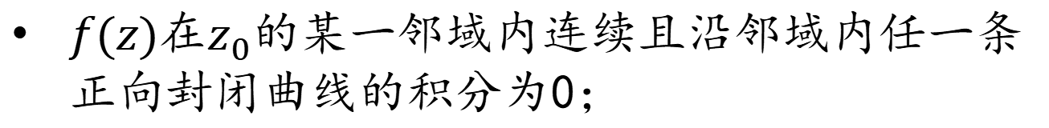
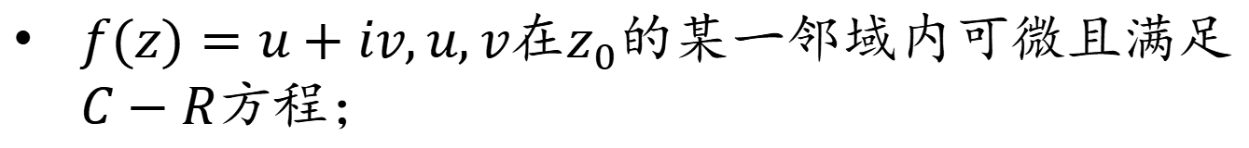

3.2 $Taylor$级数
5)由$Taylor$定理：只要$f(z)$在圆盘内解析，则可以展开成$Taylor$级数；反之，$Taylor$级数在圆盘内收敛于解析函数$f(z)$。所以有$f(z)$在$z_{0}$解析的四种等价说法：
$f(z)$在$z_{0}$的某一邻域内可导；
$f(z)=u+iv,u,v$在$z_{0}$的某一邻域内可微且满足$C−R$方程；
$f(z)$在$z_{0}$的某一邻域内连续且沿邻域内任一条正向封闭曲线的积分为0；
$f(z)$在$z_{0}$的某一邻域内可展开成幂级数。

Slide 10

3.2 $Taylor$级数
二、初等函数的$Taylor级数$
1、直接法：直接利用$Taylor$定理求
步骤：
$step1$：求$f^{(n)}(z)$
$step2$：求$f^{(n)}(z_{0})$
$step3$：代入$Taylor$级数
$step4$：求收敛半径$R$

Slide 11


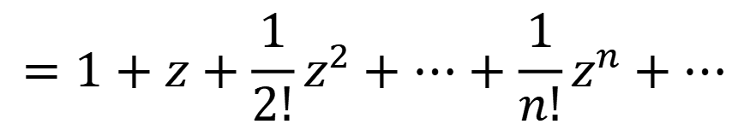
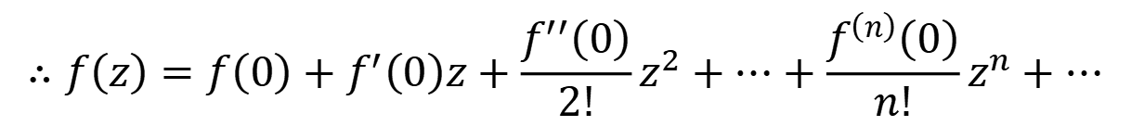


3.2 $Taylor$级数
$Eg:f(z)=e^{z}$在$z=0$的$Taylor$展开式
解： $f^{\left(n\right)}\left(z\right)=e^{z}$
$$⇒f^{\left(n\right)}\left(0\right)=1$$
$$∴f\left(z\right)=f\left(0\right)+f^{′}\left(0\right)z+\frac{f^{′′}\left(0\right)}{2!}z^{2}+⋯+\frac{f^{\left(n\right)}\left(0\right)}{n!}z^{n}+⋯$$
$$=1+z+\frac{1}{2!}z^{2}+⋯+\frac{1}{n!}z^{n}+⋯$$
$∵e^{z}$在复平面解析
$$∴R=+∞$$
即$e^{z}=1+z+\frac{1}{2!}z^{2}+⋯+\frac{1}{n!}z^{n}+⋯,\left|z\right|<+∞$

Slide 12
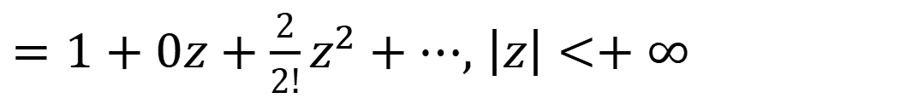


3.2 $Taylor$级数
$Eg:f(z)=e^{z^{2}}$在$z=0$的$Taylor$展开式
解:$f^{′}\left(z\right)=e^{z^{2}}∙2z,$
$$f^{′′}\left(z\right)=4z^{2}e^{z^{2}}+2e^{z^{2}}⋯$$
$⇒f\left(0\right)=0,f^{′}\left(0\right)=0,f^{′′}\left(0\right)=2⋯$
$$∴f\left(z\right)=f\left(0\right)+f^{′}\left(0\right)z+\frac{f^{′′}\left(0\right)}{2!}z^{2}+⋯+\frac{f^{\left(n\right)}\left(0\right)}{n!}z^{n}+⋯$$
$=1+0z+\frac{2}{2!}z^{2}+⋯$, $\left|z\right|<+∞$

Slide 13

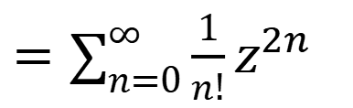
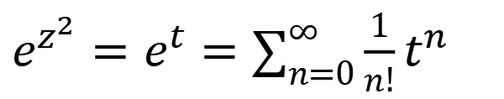
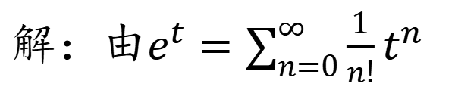
3.2 $Taylor$级数
2、间接法：利用已知函数的$Taylor$级数来求
$Eg:f(z)=e^{z^{2}}$在$z=0$的$Taylor$展开式
解：由$e^{t}=\sum_{n=0}^{∞}{\frac{1}{n!}t^{n}}$
$e^{z^{2}}=e^{t}=\sum_{n=0}^{∞}{\frac{1}{n!}t^{n}}$
$=\sum_{n=0}^{∞}{\frac{1}{n!}z^{2n}}$
因为表达式唯一，则上面这个一定是$Taylor$展开式
即$e^{z^{2}}=\sum_{n=0}^{∞}{\frac{1}{n!}z^{2n}},\left|z\right|<+∞$

Slide 14
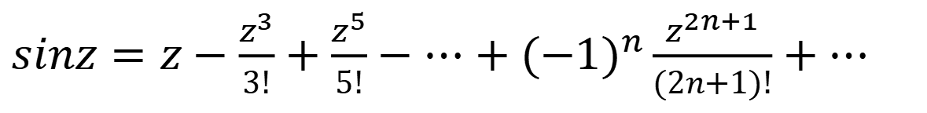

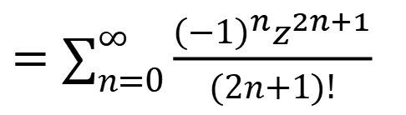
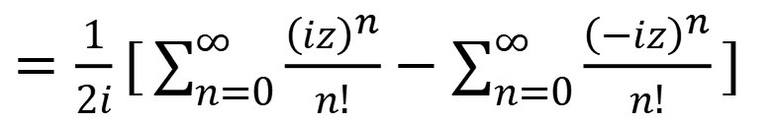
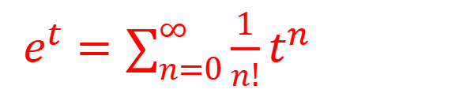
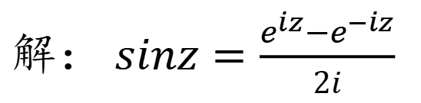

3.2 $Taylor$级数
$Eg:f(z)=sinz$在$z=0$的$Taylor$展开式
解： $sinz=\frac{e^{iz}−e^{−iz}}{2i}$
$e^{t}=\sum_{n=0}^{∞}{\frac{1}{n!}t^{n}}$
$=\frac{1}{2i}[\sum_{n=0}^{∞}{\frac{{\left(iz\right)}^{n}}{n!}}−\sum_{n=0}^{∞}{\frac{{\left(−iz\right)}^{n}}{n!}}]$
$=$ $\sum_{n=0}^{∞}{\frac{{\left(−1\right)}^{n}z^{2n+1}}{(2n+1)!}}$
$$\left|z\right|<+∞$$
$sinz=z−\frac{z^{3}}{3!}+\frac{z^{5}}{5!}−⋯+{(−1)}^{n}\frac{z^{2n+1}}{(2n+1)!}+⋯$
$cosz=1−\frac{z^{2}}{2!}+\frac{z^{4}}{4!}−⋯+{(−1)}^{n}\frac{z^{2n}}{(2n)!}+⋯$

Slide 15

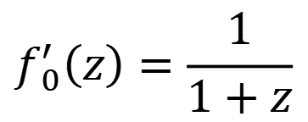



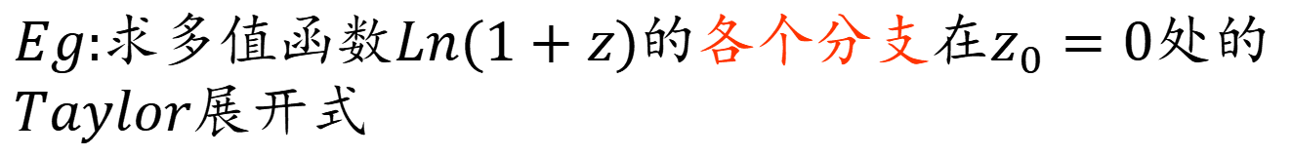
3.2 $Taylor$级数
$Eg:$求多值函数$Ln(1+z)$的各个分支在$z_{0}=0$处的$Taylor$展开式
解:将平面沿负实轴从-1到无穷远点割破，在割破后得到的区域$D:−π<\arg\left(z+1\right)<π$内解析
$Ln_{k}\left(1+z\right)=\ln\left(1+z\right)+2kπi$离原点最近的奇点是-1
定理：$R$为$z_{0}$到$D$的边界上各点的最短距离
$$∴R=\left|−1−0\right|=1$$
对于主值$f_{0}\left(z\right)=ln⁡(1+z)$
$$f_{0}^{′}\left(z\right)=\frac{1}{1+z}$$
$=\sum_{n=0}^{∞}{{(−1)}^{n}z^{n}},\left|z\right|<1$

Slide 16


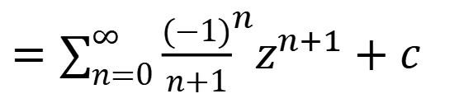
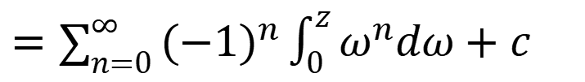
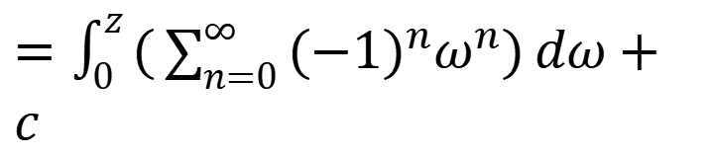
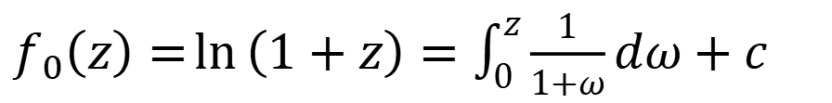
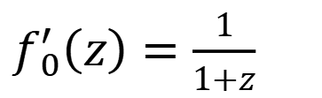

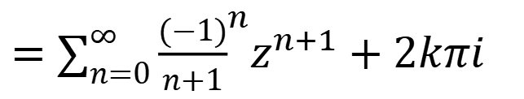

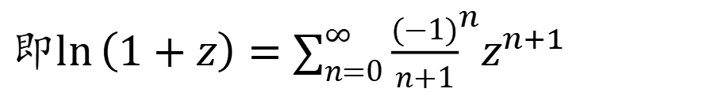
3.2 $Taylor$级数
$f_{0}^{′}\left(z\right)=\frac{1}{1+z}$
$=\sum_{n=0}^{∞}{{(−1)}^{n}z^{n}},\left|z\right|<1$
$f_{0}\left(z\right)=\ln\left(1+z\right)=\int_{0}^{z}{\frac{1}{1+ω}dω}+c$
$=\int_{0}^{z}{(\sum_{n=0}^{∞}{{(−1)}^{n}ω^{n})}dω}+c$
$=\sum_{n=0}^{∞}{{(−1)}^{n}\int_{0}^{z}{ω^{n}dω}}+c$
$=\sum_{n=0}^{∞}{{\frac{(−1)}{n+1}}^{n}z^{n+1}}+c$
$∵$ $f_{0}\left(0\right)=\ln\left(1+0\right)=0$
$$∴c=0$$
即$\ln\left(1+z\right)=$ $\sum_{n=0}^{∞}{{\frac{(−1)}{n+1}}^{n}z^{n+1}}$
$$Ln_{k}\left(1+z\right)=\ln\left(1+z\right)+2kπi$$
$=$ $\sum_{n=0}^{∞}{{\frac{(−1)}{n+1}}^{n}z^{n+1}+2kπi}$
$$\left|z\right|<1$$

Slide 17
3.2 $Taylor$级数
题外话：
间接展开法是利用已知展开式来求未知展开式，这也是一种创新。
生活中，这样的创新也很多，比如我们现在随处可见的二维码，它原先是用于工业生产的，我国率先将其推广到移动支付等应用中，极大地影响和改变了人们的日偿生活。

Slide 18
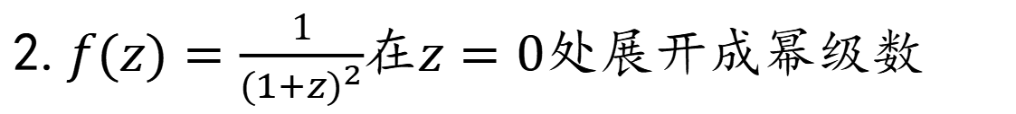
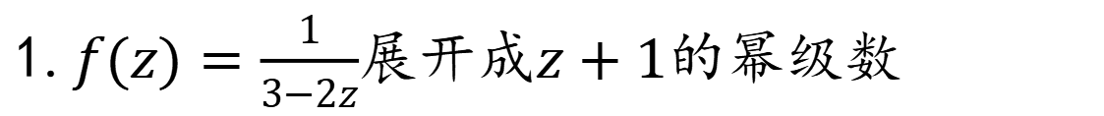
3.2 $Taylor$级数
练习：
1.$f(z)=\frac{1}{3−2z}$展开成$z+1$的幂级数
2.$f(z)=\frac{1}{{(1+z)}^{2}}$在$z=0$处展开成幂级数
3.$f(z)=e^{z}∙sinz$在$z=0$处展开成幂级数
4.$f(z)=e^{z}$在$z=1$处展开成幂级数

Slide 19
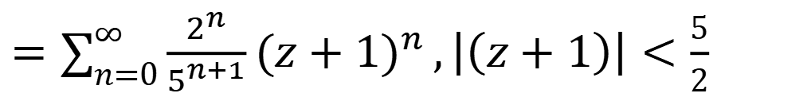
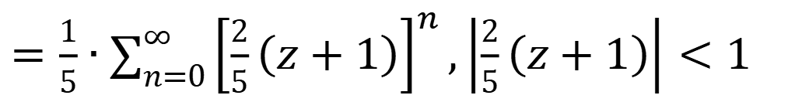
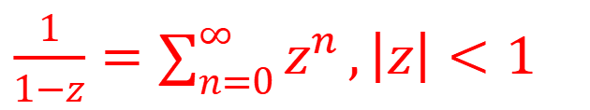
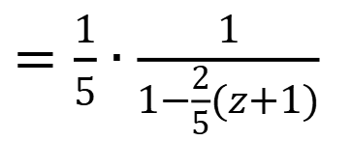
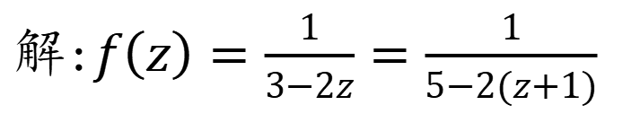
3.2 $Taylor$级数
1.$f(z)=\frac{1}{3−2z}$展开成$z+1$的幂级数
解:$f\left(z\right)=\frac{1}{3−2z}=\frac{1}{5−2(z+1)}$
$\frac{1}{1−z}=\sum_{n=0}^{∞}{z^{n}},\left|z\right|<1$
$=\frac{1}{5}∙\frac{1}{1−\frac{2}{5}(z+1)}$
$=\frac{1}{5}∙\sum_{n=0}^{∞}{{\left[\frac{2}{5}\left(z+1\right)\right]}^{n}},\left|\frac{2}{5}\left(z+1\right)\right|<1$
$=\sum_{n=0}^{∞}{{\frac{2^{n}}{5^{n+1}}(z+1)}^{n}},\left|\left(z+1\right)\right|<\frac{5}{2}$

Slide 20




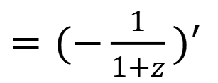
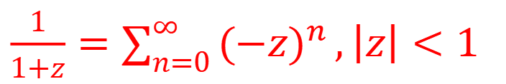
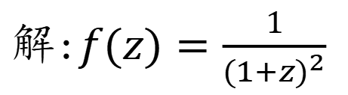

3.2 $Taylor$级数
2.$f(z)=\frac{1}{{(1+z)}^{2}}$在$z=0$处展开成幂级数
解:$f(z)=\frac{1}{{(1+z)}^{2}}$
$\frac{1}{1+z}=\sum_{n=0}^{∞}{(−{z)}^{n}},\left|z\right|<1$
$={(−\frac{1}{1+z})}^{′}$
$={[−\sum_{n=0}^{∞}{(−{z)}^{n}}]}^{′}$
$=−\sum_{n=0}^{∞}{{[(−{z)}^{n}]}^{′}}$
$=−\sum_{n=0}^{∞}{n(−{z)}^{n−1}}$
$∙(−1)$
$=\sum_{n=0}^{∞}{n(−{z)}^{n−1}},\left|z\right|<1$

Slide 21
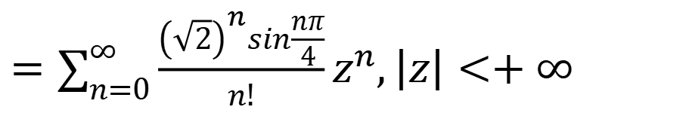
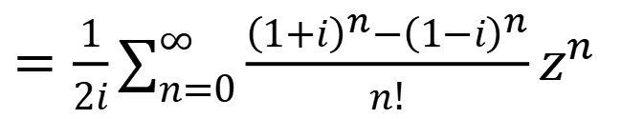



3.2 $Taylor$级数
3.$f(z)=e^{z}∙sinz$在$z=0$处展开成幂级数
解:$1^{0}f(z)=(\sum_{n=0}^{∞}{\frac{z^{n}}{n!}})(\sum_{n=0}^{∞}{\frac{{\left(−1\right)}^{n}z^{2n+1}}{(2n+1)!}})$
难得到通项
$2^{0}f\left(z\right)=e^{z}∙\frac{e^{iz}−e^{−iz}}{2i}=\frac{e^{(1+i)z}−e^{(1−i)z}}{2i}$
$=\frac{1}{2i}[\sum_{n=0}^{∞}{\frac{{\left[\left(1+i\right)z\right]}^{n}}{n!}}−\sum_{n=0}^{∞}{\frac{{\left[\left(1−i\right)z\right]}^{n}}{n!}}]$
$=\frac{1}{2i}\sum_{n=0}^{∞}{\frac{{\left(1+i\right)}^{n}−{\left(1−i\right)}^{n}}{n!}}z^{n}$
${\left(1+i\right)}^{n}−{\left(1−i\right)}^{n}={\sqrt{2}}^{n}[\left(cos\frac{nπ}{4}+isin\frac{nπ}{4}\right)−\left(cos\frac{nπ}{4}−isin\frac{nπ}{4}\right)]$
$=\sum_{n=0}^{∞}{\frac{{\left(\sqrt{2}\right)}^{n}sin\frac{nπ}{4}}{n!}}z^{n},\left|z\right|<+∞$

Slide 22


3.2 $Taylor$级数
4.$f(z)=e^{z}$在$z=1$处展开成幂级数
解:$f\left(z\right)=e^{\left(z−1\right)+1}=e^{z−1}∙e$
$=e∙\sum_{n=0}^{∞}{\frac{{\left(z−1\right)}^{n}}{n!}},\left|z−1\right|<+∞$

Slide 23






3.2 $Taylor$级数
3、方程法*：利用方程来求级数
$Eg:f(z)=e^{\frac{1}{1−z}}$在$z=0$处展开成幂级数
解$:1^{o}f′(z)=e^{\frac{1}{1−z}}∙\frac{1}{{(1−z)}^{2}}$
$=f(z)$ $∙\frac{1}{{(1−z)}^{2}}$
$⇒{(1−z)}^{2}f^{′}\left(z\right)−f(z)=$0
$⇒{(1−z)}^{2}{f^{′}′}^{\left(z\right)}+(2z−3)f′(z)=$0
$⇒{(1−z)}^{2}{f^{′}′′}^{\left(z\right)}+\left(4z−5\right)f^{′′}\left(z\right)+2f′(z)=$0
$$∵f\left(0\right)=e$$
$$∴f^{′}(0)=e,f^{′′}\left(0\right)=3e,f^{′′′}\left(0\right)=13e$$
$$⋯⋯$$
$$∴f\left(z\right)=e^{\frac{1}{1−z}}=e+ez+\frac{3e}{2!}z^{2}+\frac{13e}{3!}z^{3}+⋯$$

Slide 24





3.2 $Taylor$级数
$Eg:f(z)=e^{\frac{1}{1−z}}$在$z=0$处展开成幂级数
解$:2^{o}$利用复合函数
t
$$f(z)=e^{\frac{1}{1−z}}$$
$\frac{1}{1−z}=\sum_{n=0}^{∞}{z^{n}}$
$=1+\left(\frac{1}{1−z}\right)+\frac{1}{2!}{(\frac{1}{1−z})}^{2}+⋯$
$=1+\left(\sum_{n=0}^{∞}{z^{n}}\right)+\frac{1}{2!}{(\sum_{n=0}^{∞}{z^{n}})}^{2}+⋯$

Slide 25







3.2 $Taylor$级数
$Eg:$若$f$为整函数(全平面解析),且$\lim_{r\overset{→}{}+∞}{\frac{M(r)}{r^{N}}}<+∞(M(r)=\max_{\left|t\right|=r}\left|f(z)\right|)$,则$f(z)$是不高于N次的多项式
$pf:f$为整函数，则$f\left(z\right)=\sum_{n=0}^{∞}{c_{n}z^{n}},\left|z\right|<+∞$,且
$$c_{n}=\frac{f^{\left(n\right)}(0)}{n!}$$
$$=\frac{1}{2πi}\oint_{C}{\frac{f(z)}{{(z−z_{0})}^{n+1}}}dz,C:\left|z−z_{0}\right|=r$$
$$⇒|c_{n}|≤\frac{1}{2π}\oint_{C}{\frac{M(r)}{r^{n+1}}}ds$$
$\oint_{C}{ds}=2πr$
$$=\frac{1}{2π}∙\frac{M(r)}{r^{n+1}}∙2πr$$
$$=\frac{M(r)}{r^{n}}$$

Slide 26







3.2 $Taylor$级数
$Eg:$若$f$为整函数,且$\lim_{r\overset{→}{}+∞}{\frac{M(r)}{r^{N}}}<+∞(M(r)=\max_{\left|t\right|=r}\left|f(z)\right|)$,则$f(z)$是不高于N次的多项式
$⇒|c_{n}|≤\frac{M(r)}{r^{n}}$
当$n≥N+1$时,令$n=N+p(p≥1)，$则
$$\lim_{r\overset{→}{}+∞}{|c_{n}|}=\lim_{r\overset{→}{}+∞}{\frac{M(r)}{r^{n}}}=\lim_{r\overset{→}{}+∞}{\frac{1}{r^{p}}}∙\frac{M(r)}{r^{N}}$$
$$=0$$
$∴$当$n≥N+1$时, $c_{n}=0$
$∴$ $f(z)$是不高于N次的多项式
注:当$N=0$时, 这就是刘维尔定理,所以这个例题是刘维尔定理的推广

Slide 27







3.2 $Taylor$级数
$Eg:Fibonacci$数列$\{a_{n}\}$定义为:$a_{0}=0,a_{1}=1,a_{n}=a_{n−1}$
$+a_{n−2}(n=2,3,⋯)$，证明$a_{n}$是一有理函数的泰勒系数，并确定$a_{n}$的表达式。
思路: $a_{n}$为有理函数$f(z)$的泰勒系数,即$f\left(z\right)=\sum_{n=0}^{∞}{a_{n}z^{n}}$
又$a_{n}=a_{n−1}+a_{n−2}$可以确定$f\left(z\right)$满足的关系式,进而求出$f\left(z\right)$。那将$f\left(z\right)$展开为泰勒级数，即得$a_{n}$
$pf:$设$f\left(z\right)=\sum_{n=0}^{∞}{a_{n}z^{n}},\left|z\right|<R$
$$∵a_{n}=a_{n−1}+a_{n−2}$$
$z\sum_{n=2}^{∞}{a_{n−1}z^{n−1}}$
$z^{2}\sum_{n=2}^{∞}{a_{n−2}z^{n−2}}$
$∴\sum_{n=2}^{∞}{a_{n}z^{n}}=\sum_{n=2}^{∞}{a_{n−1}z^{n}}+\sum_{n=2}^{∞}{a_{n−2}z^{n}}$
$∴f−a_{0}−a_{1}z=z(f−a_{0})+z^{2}f$

Slide 28








3.2 $Taylor$级数
$∴f−a_{0}−a_{1}z=z(f−a_{0})+z^{2}f$
$$⇒f\left(z\right)=\frac{z}{1−z−z^{2}}$$
$=\frac{z}{\left[1−\frac{1+\sqrt{5}}{2}z\right]\left[1−\frac{1−\sqrt{5}}{2}z\right]}$
$=\frac{1}{\sqrt{5}}[\frac{1}{1−\frac{1+\sqrt{5}}{2}z}−\frac{1}{1−\frac{1−\sqrt{5}}{2}z}]$
$=\frac{1}{\sqrt{5}}[\sum_{n=0}^{∞}{{\left(\frac{1+\sqrt{5}}{2}z\right)}^{n}}−\sum_{n=0}^{∞}{{\left(\frac{1−\sqrt{5}}{2}z\right)}^{n}}]$
$∴a_{n}=\frac{1}{\sqrt{5}}[{\left(\frac{1+\sqrt{5}}{2}\right)}^{n}−{\left(\frac{1−\sqrt{5}}{2}\right)}^{n}]$
$∵\left|\frac{1+\sqrt{5}}{2}z\right|<1,\left|\frac{1−\sqrt{5}}{2}z\right|<1$
$⇒ \left|z\right|<\frac{2}{1+\sqrt{5}},\left|z\right|<\frac{2}{\sqrt{5}−1}$
$∴R=\frac{2}{\sqrt{5}−1}=\frac{2(\sqrt{5}−1)}{5−1}=\frac{\sqrt{5}−1}{2}$

